Slide 1

Гігієна дітей та підлітків

Slide 2
Гігієна дітей та підлітків –це наука про охорону і укріплення здоров’я молодого покоління. Вона вивчає вплив факторів навколишнього середовища на здоров’я дітей та підлітків, розробляє науково обгрунтовані норми і заходи, направлені на створення оптимальних умов для розвитку підростаючого покоління у процесі його виховання
Notes:
Гігієна дітей та підлітків – це наука про охорону та укріплення здоров’я підростаючого покоління. Вона вивчає

Slide 3
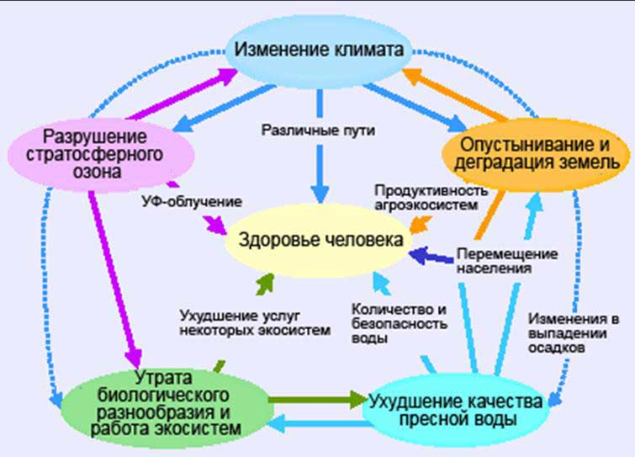

Slide 4
Виділення гігієни дітей і підлітків в окрему дисципліну обумовлено соціальним значенням дитячого віку, від якого залежить майбутнє країни, значною чисельністю дитячого населення і анатомо-фізіологічними особливостями дитячого організму.

Slide 5
Ранній дитячий вік характеризуєтся слабко вираженою можливістю налаштування організму навіть до незначних відхилень від оптимальных умов середовища. З віком діапазон можливості дитини удосконалювати свої механізми налаштування все більш и більш розширюється.

Slide 6
В силу цих біологічних особливостей гігієнічні умови виховання дитини в окремі періоди розвитку дитячого організму повинні змінюватися.

Slide 7
Гігієна дітей і підлітків як галузь вікової гігієни має відмінні риси. Норми в ній повинні не тільки забезпечити оптимальні умови взаємодії організму з середовищем в даний момент, але і сприяти збільшенню його функціональних можливостей.

Slide 8
Здоров'я дорослої людини багато в чому визначаться станом здоров'я в дитячому і підлітковому віці. Зокрема, збільшення середньої тривалості життя населення в перебігу нинішнього століття в значній мірі обумовлено зниженням захворюваності і смертності в дитячому віці. За даними про зрушення в здоров'ї дітей можна певною мірою судити про здоров'я народу в цілому.

Slide 9
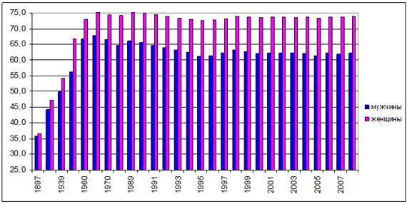
Средняя продолжительность жизни в Украине за последние 100 лет

Slide 10
Этапы развития детского организма
Організм дитини безперервно росте і розвивається, переходячи від однієї стадії розвитку до іншої, які називаються віковими періодами.
Розрізняють такі вікові періоди:
грудний; переддошкільний; дошкільний; молодший, середній і старший шкільні.

Slide 11
Методы изучения здоровья детей и подростков
Динамічні спостереження за зсувами в стані здоров'я дітей - одне з головних завдань гігієни дітей і підлітків, оскільки на підставі цих матеріалів розробляються необхідні заходи, спрямовані на подальше зміцнення здоров'я дітей, і намічаються основні напрямки наукових досліджень. Під здоров'ям розуміють відсутність у дитини захворювань, функціональних відхилень в організмі, гармонійний розвиток і високий рівень функцій різних органів і систем.

Slide 12
При комплексній оцінці здоров’я дитини належить користуватись класифікацією, запропонованою Інститутом гігієни дітей та підлітків, за якою виділяють п’ять груп:
1 група – здорові діти, гармонічно розвинуті, наклонності до хвороб, морфологічні і функціональні відхилення в організмі відстутні;
2 група – діти практично здорові, але мають ті чи інші морфологічні чи функціональні відхилення, не відбиваються на самопочутті і роботоздатності. До цієї групи відносяться діти з поганим фізичним станом, часто хворіють гострими захворюваннями;

Slide 13
3 група - діти з хронічними захворюваннями в компенсованому стані, не утруднюють школярів до навчального навантаження;
4 група - хворі на хронічні захворювання в стадії субкомпенсації, що утрудняють навчальну і трудову діяльність;
5 група - діти-інваліди з важкими органічними і функціональними відхиленнями (як правило, в масовій школі невідомі)

Slide 14
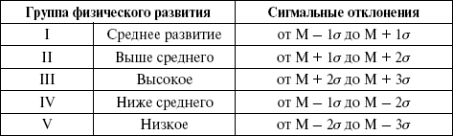
Физическое развитие детей и подростков
Фізичний розвиток дитини - це комплекс морфофункціональних властивостей організму, які визначають його зростання, формування, працездатність і біологічний вік.
Індивідуальна оцінка фізичного розвитку має на меті визначити відповідність між біологічним і календарним віком дитини, а також виявити особливості динаміки розвитку.

Slide 15
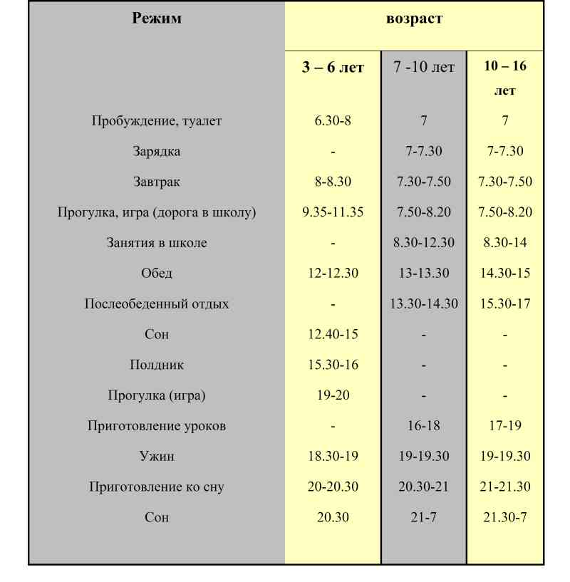
Гигиенические основы режима дня

Slide 16
Багато форм патологічних станів розвиваються в дитячому віці під впливом несприятливих чинників навколишнього середовища. Наприклад атеросклероз, цукровий діабет і особливо гіпертонічна хвороба беруть витоки в дитячому віці.

Slide 17
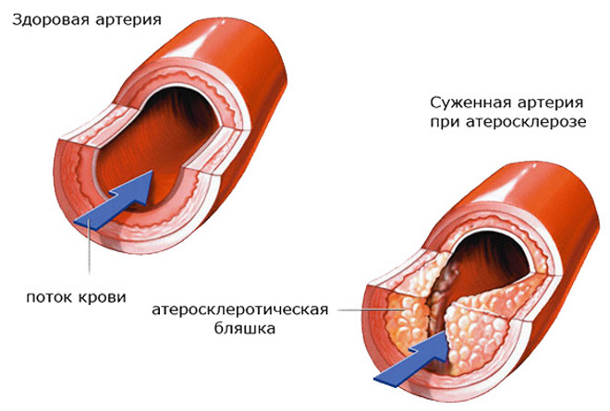
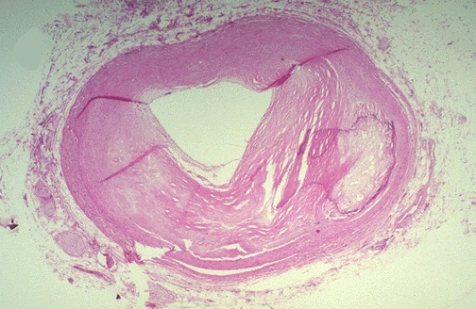
Атеросклероз - хронічне захворювання, що виникає в результаті порушення жирового і білкового обміну, що характеризується ураженням артерій еластичного і м'язово-еластичного типу у вигляді вогнищевого відкладення в інтимі ліпідів та білків і реактивного розростання сполучної тканини.
Гистопрепарат.
Поперечный разрез коронарной артерии, пораженной атеросклерозом.
Резко утолщен мышечный слой
артерии за счет повышения давления при
закупорке атеросклеротической бляшкой.

Slide 18
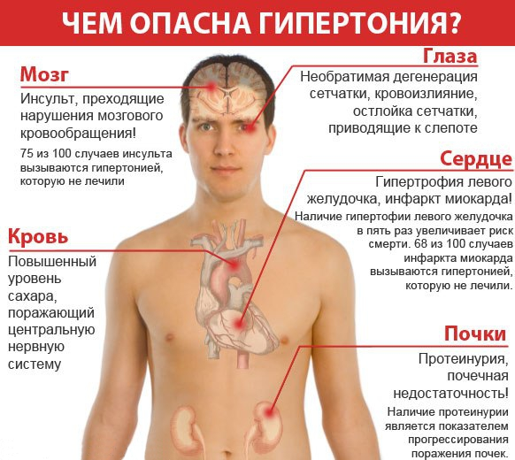
Гипертоническая болезнь
Первинна (есенціальна) - гіпертонічна хвороба: у 20-40% хворих з граничною (артеріальною гіпертензією) підвищення систолічного артеріального тиску до 159 мм.рт.ст, а діастолічного до 94 мм.рт.ст. без ознак ураження органів мішеней: (нервова система, серце, орган зору, нирки).

Slide 19
Ще в минулому столітті набуло широкого поширення поняття так званих шкільних хвороб як неодмінного підсумку навчання.
До шкільних хвороб були віднесені такі захворювання і патологічні стани.
«Короткозорість, порушення постави, неврастенія, анемія».

Slide 20
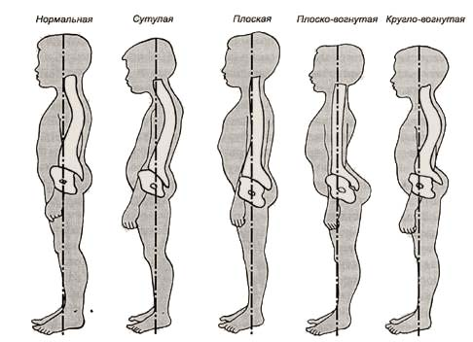
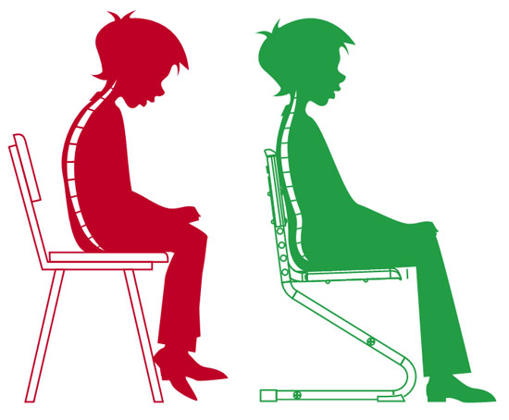
Осанка: виды осанок.

Slide 21
У дітей і підлітків з віком збільшується число хронічних захворювань. Це хвороби нервової системи та органів чуття, розлади харчування та порушення обміну, патологія органів дихання, кровообігу, травлення, сечостатевої системи. Формуючись в дитячому віці, ці захворювання в подальшому виявляються в числі провідних причин тимчасової непрацездатності, інвалідності та смертності дорослого населення.

Slide 22
Хронічні захворювання формує неспецифічний вплив умов навколишнього середовища. У зв'язку з цим зростає роль гігієнічного контролю за навколишнім середовищем, режимом дня дітей і підлітків, їх харчуванням, руховою активністю і застосуванням загартовуватися

Slide 23

Закаливающие мероприятия

Slide 24
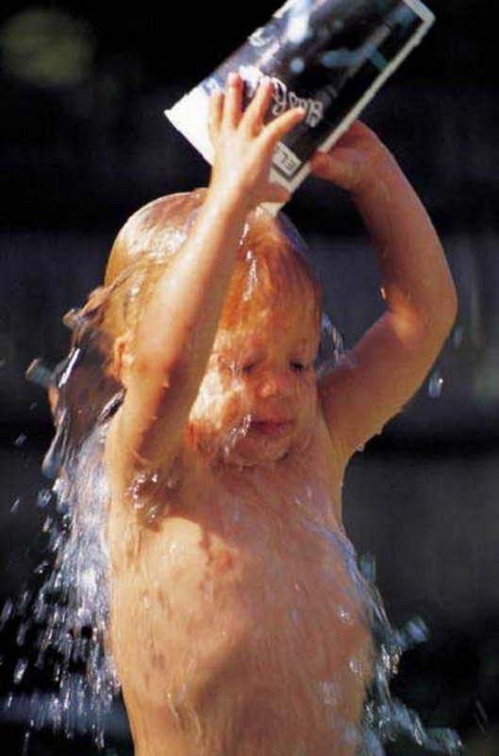
У загальній структурі захворюваності дітей і підлітків слід зазначити ревматичні, токсико-інфекційні кардіоміопатії, пов'язані з неблагополучним станом носоглотки, що свідчить про необхідність посилення роботи по загартовуванню дитячого організму.

Slide 25
Хвороба століття - ожиріння не оминула й дітей. Ожиріння в дитячому віці велика гігієнічна проблема, пов'язана в першу чергу з нераціональним в кількісному і якісному відношенні харчуванням, малорухливим способом життя міських дітей, недостатнім фізичним навантаженням.

Slide 26
«Рухове голодування» міських дівчаток і дівчат призводить до порушення статевого розвитку, інфантилізму. Правильне фізичне виховання є дієвим заходом профілактики гіпокінезії.

Slide 27

Міопія (короткозорість) - дуже поширене хронічне захворювання, при якому збільшена заломлююча здатність ока (рефракційна короткозорість) або подовжена Передньозадня вісь ока (осьова короткозорість). У школярів частіше зустрічається комбінована короткозорість, при якій збільшені і довга осі, і заломлююча сила.

Slide 28
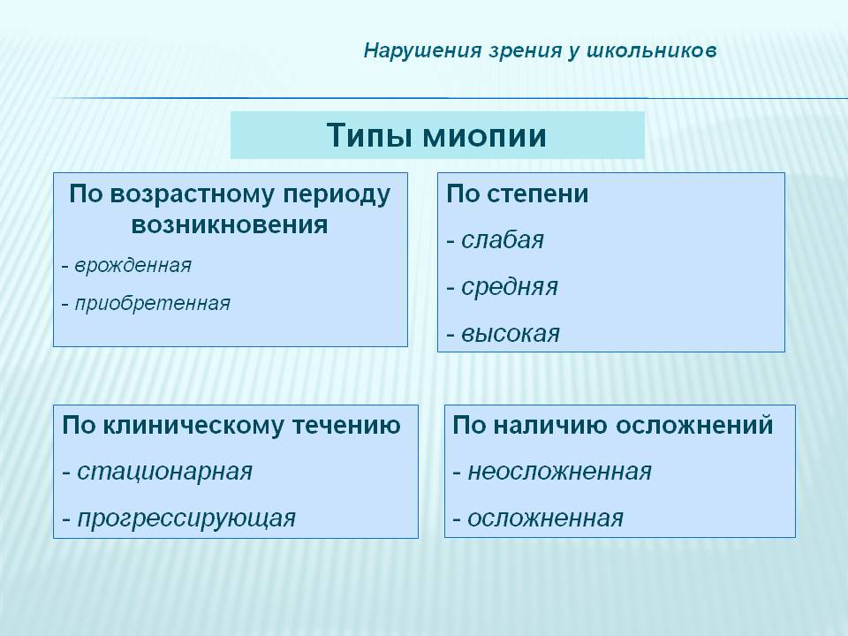
Миопия – (близорукость)

Slide 29
Гігієна дітей і підлітків є комплексною гігієнічною наукою. Вона використовує методи і досягнення всіх галузей гігієни, санітарної статистики, мікробіології, епідеміології, вікової морфології, фізіології, біохімії, педіатрії, дитячої психології, педагогіки, архітектури, санітарної техніки.

Slide 30
Гігієна дітей та підлітків вивчає всі сторони життя і діяльності дитини, вона на відміну галузевих гігієнічних дисциплін є комплексною гігієнічною дисципліною.

Slide 31
Гігієна дітей та підлітків розробляє нормативи і вимоги, комплекси оздоровчих заходів для організму, формування якого не завершилось, котрий знаходиться в процесі росту и розвитку, якісно відмінні від організму дорослого. При гігієнічному обгрунтуванні оздоровчих заходів і нормуванні факторів навколишнього середовища гігієна дітей та підлітків походить з морфологічних, функціональних і психологічних особливостей організму, що росте на різних етапах його розвитку, що дозволяє говорити про гігієну дітей і підлітків як про вікову гігієну.

Slide 32
Чутливість і реактивність організму дитини вище, ніж дорослого організму. Кожному періоду життя дитини в залежності від ступеня морфофункціональної зрілості окремих органів і систем властиві свої фізіологічні реакції на фактори навколишнього середовища. Принципи нормування факторів навколишнього середовища для дітей і підлітків зводяться до обліку функціональної готовності (зрілості), що росте.

Slide 33
Таким чином багато відхилень у стані здоров’я і розвитку дітей і підлітків мають прямий зв’язок з умовами навчання і виховання. Для покращення здоров’я дітей і підлітків необхідні оптимізація умов зросту і розвитку, а також покращення диспансерного обслуговування підростаючого покоління. Лише широка сітка дитячих закладів, адекватна система народної освіти і медичного обслуговування можуть створити необхідну для цього базу.

Slide 34

СПАСИБО
ЗА
ВНИМАНИЕ

